Slide 1
Régulation de la pression artérielle (PA)
Université Batna 2
Faculté de Médecine de Batna
Département de Médecine
Cours de deuxième année des études médicales
Année Universitaire 2020-21
Présentation : Dr. S. Ferhi

Slide 2
Plan
1. Introduction
1.1. Définition et importance de la PA
1.2. Caractères du réseau artériel
1.3. Rôle des artères dans la restitution de la
pression
1.4. Rôle des artérioles dans la régulation du débit
régional
2. Etude de la PA
2.1. Valeurs de la PA
2.4. Déterminants de la PA

Slide 3
Plan
3. Mécanismes régulateurs de la PA
3.1. Mécanismes nerveux
3.2. Mécanismes hormonaux
3.3. Mécanismes passifs
3.4. Classification des mécanismes régulateurs
4. Médicaments antihypertenseurs (d’action
périphérique)

Slide 4
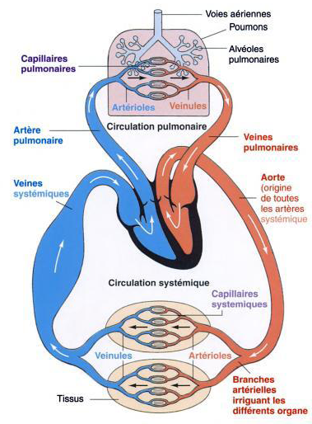
1. Introduction 1.1. Définition et importance de la PA
La PA est définie
par la pression exercée par le sang, sur la paroi interne des vaisseaux du réseau artériel (qui débute par l’aorte et se termine par les artérioles)
La PA force motrice
qui permet le
mouvement du sang au
niveau du réseau
artériel.

Slide 5
1. Introduction 1.2. Caractères du réseau artériel

Slide 6
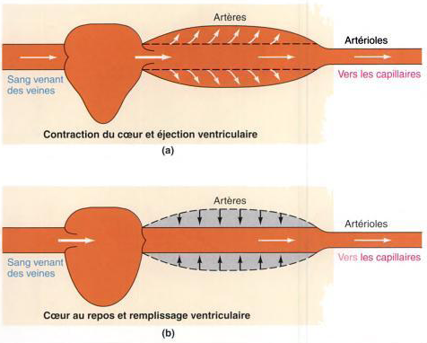
1. Introduction 1.3. Rôle des artères dans la restitution de la pression
Augmentation de la pression
artérielle en systole ventriculaire
Conservation (restitution) de pression
artérielle en diastole ventriculaire
= Pompe accessoire

Slide 7
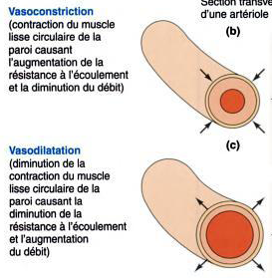
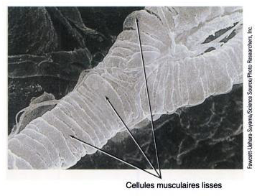
1. Introduction 1.4. Rôle des artérioles dans la régulation du débit régional

Slide 8
2. Etude de la PA 2.1. Valeurs de la PA
La pression
artérielle
systolique (PAS) ,
correspond à la
valeur maximale
de la PA (retrouvée
en systole).
La pression artérielle
diastolique (PAD)
correspond à la
valeur minimale de
la PA (retrouvée en
diastole).

Slide 9
2. Etude de la PA 2.1. Valeurs de la PA
La Pression moyenne
(PAM) est la pression
maintenue stable
afin d’assurer un
débit sanguin
circulatoire suffisant .
Sa valeur se calcule
approximativement
par l’équation
suivante : PAM =
PAD + (PAS – PAD) /3

Slide 10
2. Etude de la PA 2.4. Déterminants de la PA
La PA est liée :
1. Au débit cardiaque, Qc (facteur du contenu Artériel).
2. Aux résistances à
l’écoulement du sang, R (facteur du contenant artériel);
selon l’équation :
PA = Qc x R

Slide 11
2. Etude de la PA 2.4. Déterminants de la PA
Le Qc est lié à l’activité du cœur
(VES x Fc) et secondairement au volume sanguin total (Volémie)
R, sont liées aux caractères
vasculaires du raiseau artériel :
(L : longueur et r : rayon vasculaire)
et à la viscosité du sang (µ).
L’équation final s’écrit ainsi :
PA = Fc × VES x 8µL/πr⁴

Slide 12
2. Etude de la PA 2.4. Déterminants de la PA
Le VES, la Fc , la volémie et r, constituent les
déterminants physiologiques modifiables de la PA.
Toute augmentation de la PA non justifiée par
une augmentation du besoin en oxygène déclenche
rapidement des mécanismes de régulation agissant
sur ses déterminants modifiables.

Slide 13
Plan
3. Mécanismes régulateurs de la PA
3.1. Mécanismes nerveux
3.2. Mécanismes hormonaux
3.3. Mécanismes passifs
3.3. Classification des mécanismes régulateurs
4. Médicaments antihypertenseurs (d’action
périphérique)

Slide 14
3. Mécanismes régulateurs de la PA 3.1. Mécanismes nerveux
3.1.1. Reflexe des barorécepteurs +++
3.1.2. Reflexe des chémorécepteurs périphériques
3.2.3. Reflexe ischémique central

Slide 15
3.1.1. Reflexe des barorécepteurs Localisation des barorécepteurs et voies afférentes

Slide 16
3.1.1. Reflexe des barorécepteurs Mode de fonctionnement des barorécepteurs
Les barorécepteurs
sont des mécano-
récepteurs, capables
de transformer la
distension pariétale
vasculaire en une
fréquence de décharge
de potentiel nerveux
sensitif.
Le déchargement
débute pour une PA
de 50 mm Hg et il est
maximal à 180 mmHg.

Slide 17
3.1.1. Reflexe des barorécepteurs Centres, voies efférentes et effecteurs
Les centres sont le noyau du tractus solitaire (NTS), noyau ambigu (NAM), formation réticulée bulbaire (FRB)

Slide 18
3.1.1. Reflexe des barorécepteurs Mode de fonctionnement des barorécepteurs

Slide 19
3.1.1. Reflexe des barorécepteurs Mode de fonctionnement des barorécepteurs

Slide 20
3.1. Mécanismes nerveux 3.1.2. Reflexe des chémorécepteurs périphériques
Les chémorécepteurs périphériques présentent les
mêmes localisations et les mêmes voies afférentes que les
barorécepteurs.
Les centres sont bulbaires, de nature cardiaque et
respiratoire.
Les stimulis sont essentiellement la diminution de la
PaO₂, secondairement l’augmentation de la PaCO₂ et la
diminution du PH.
Le déchargement débute pour un abaissement de la PA au
dessous de 100 mmHg et s’étale à 25 mmHg.
L’effet est une augmentation du débit cardiaque et du débit
ventilatoire.

Slide 21
3.1. Mécanismes nerveux 3.1.3. Reflexe ischémique central
Le déchargement débute pour une PA < 40 mm Hg
L’effet est un renforcement intense de l’action du sympathique.
C’est un mécanisme de lutte de dernier recours contre les conséquences métaboliques de la baisse importante de la PA.

Slide 22
3.2. Mécanismes hormonaux
3.2.1. Rénine-angiotensine-aldostérone (RAA) +++
3.2.2. Antidiurétique hormone (ADH ou
vasopressine)
3.2.3. Atrial natriurétique factor (ANF)

Slide 23
3.2. Mécanismes hormonaux 3.2.1. Rénine-angiotensine-aldostérone (RAA)
L’étalement dans le temps de la baisse de la PA malgré l’action des barorécepteurs entraine une baisse de la pression de perfusion rénale et une baisse du débit sanguin rénale.
Le rein répond à cette baisse par la sécrétion d’une enzyme protéolytique, appelée : rénine, par l’Appareil Juxta Glomérulaire (AJG).

Slide 24
3.2.1. Rénine-angiotensine-aldostérone (RAA) L’appareil juxta-glomérulaire

Slide 25
3.2.1. Rénine-angiotensine-aldostérone (RAA) Les stimulis de la sécrétion de la rénine
AJG
Constituée de
cellules de la paroi du
tube distal (macula dansa)… .
Constituée de barorécepteurs
au niveau de l’artériole afférente
situés prés du glomérule (cellules
juxta glomérulaires).
Sensibles à la diminution
de la quantité de sel
apportée aux reins, plus
précisément à la baisse de la
concentration du Na⁺ dans
l’urine primitif.
Le déchargement
débute pour une baisse de la
pression de perfusion rénale
< 100 mmHg.

Slide 26
3.2.1. Rénine-angiotensine-aldostérone (RAA) Effet de la rénine et de l’angiotensine II
Rein
Foie
+
Poumon
Volémie

Slide 27
3.2.1. Rénine-angiotensine-aldostérone (RAA) Effet vasculaire et non vasculaire de l’Angiotensine II
Persistance de la baisse de la PA
Aldostérone
ADH
Rénine

Slide 28
3.2. Mécanismes rénaux 3.2.2. Antidiurétique hormone (ADH ou vasopressine)
La persistance de la diminution de la PA entraine
la sécrétion de l’ADH par la posthypophyse
Elle est secrétée aussi sous l’effet de l’AII
L’ADH entraine l’augmentation de la réabsorption
de l’eau au niveau rénale et donc participe à
l’augmentation de la volémie.

Slide 29
3.2. Mécanismes rénaux 3.2.3. Atrial natriurétique factor (ANF)
L’augmentation de la PA entraine une distension des
oreillettes, qui secrètent une hormone peptidique,
l’ANF.
L’ANF stimule l’excrétion du sodium d’où une
augmentation de la diurèse, ce qui réduit
volémie.
L’ANF Inhibe la sécrétion de la rénine et
inhibe la vasoconstriction, ce qui provoque une
vasodilatation généralisée.

Slide 30
3.3. Mécanismes passifs 3.3.1. Contrôle rénale passif
L’augmentation de la PA s’accompagne d’une augmentation de la pression au niveau de l’artère rénale, du débit rénale, de la filtration glomérulaire, de la diurèse et donc réduction de la volémie et donc participation à la réduction de la PA.
C’est une participation passive à la régulation de la PA.

Slide 31
3.3. Mécanismes passifs 3.3.2. Echanges capillaires
L’ augmentation de la PA s’accompagne d’une augmentation de la pression capillaire ce qui provoque le passage du liquide capillaire vers le milieu l’interstitiel d’une façon plus importante d’où une réduction du volémie, et donc participation à la réduction de la PA.
C’est une participation passive à la régulation de la PA

Slide 32
3.4. Classification des mécanismes régulateurs de la PA
selon le pouvoir correcteur et le temps de mise en jeu
En fonction du pouvoir correcteur et le temps de mise en jeu

Slide 33
4. Médicaments antihypertenseurs D’action périphérique
Bétabloquants.
Diurétiques.
Inhibiteurs de l’enzyme de conversion (IEC).
Antagoniste de l’AII.
Vasodilatateurs.

Slide 34
Références
Sherwood, PHYSIOLOGIE HUMAINE, 2éme édition, De Boeck éditions, 2006

